Slide 1
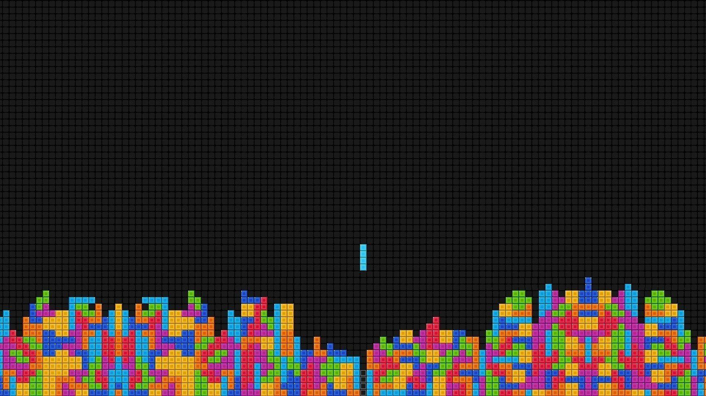

Präsentiert von
Aleksander paprzycki und
Matthias exenberger

Slide 2

Was ist tetris
Warum tetris
Struktur des spiels
Interessante Codestellen
Live google demo
qna

Slide 3
Was ist tetris?
Klassiker (seit 1984)
Gemacht von Alexei Pajitnov in der Sowjetunion
Ziel: herabfallende Blöcke (Tetrominos) so anordnen, dass sie Reihen füllen
Vollständige Reihen verschwinden -> Punkte
Spieltempo steigt mit dem Level
Level steigt nach jeden x vollständigen reihen (kann geändert werden)
Ende: wenn die Blöcke den oberen Bildschirmrand erreichen

Slide 4
Warum tetris?
Es ist cool.
Besser als blockblast.

Slide 5
Struktur des spiels

Slide 6
Programmiersprache:
Python
Verwendete libraries:
Pygame
Random
Os
Time
Sys
Subprocess
Cryptography

Slide 7
Aufgeteilt in states
Bootup
menu
game
Pause
Options
Leaderboard
Game over
States sind unabhängig voneinander

Slide 8
Interessante codestellen

Slide 9
Taskbar icon

Slide 10
Etwas mit ki und nicht mi
[ placeholder title ]

Slide 11
Insert funny code here

Slide 12
Tetris time

Slide 13
Fragen?

Slide 14

Danke für die Aufmerksamkeit
_
Nur 50.99€

